Slide 1
৭৮৬
স্বাগতম
স্বাগতম

Slide 2
শিক্ষক পরিচিতি
পাঠ পরিচিতি
মোঃ আবুবর সিদ্দিক (সহকারী শিক্ষক )
কাগাশুরা মাধ্যমিক বিদ্যালয় , বরিশাল সদর , বরিশাল ।
মোবাইলঃ ০১৭২৪-১৭১৩৩৯
ইমেইলঃ absbarisal1978@gmail.com
শ্রেনি : নবম-দশম.
বিষয় : জ্যামিতি ।
উপপাদ্য : ৩Ά১২

Slide 3
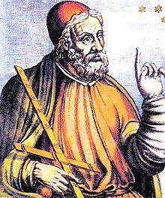
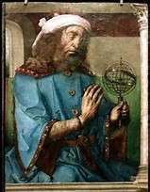
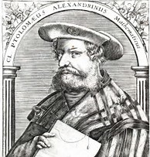
নিচের চিত্র তিনটি দেখ
জ্যোর্তিবিদ, টলেমি

Slide 4
n
x.y
আয়তক্ষেত্রের ক্ষেত্রফল = দৈর্ঘ্য x প্রস্থ
B
m.n
C
y
m
x
x
A
p
D
q
p.q
x.y
m.n
p.q

Slide 5
A
D
O
B
C

Slide 6
উপরের চিত্রগুলো নাম কি ?
চিত্রগুলো হলো চতুর্ভুজ

Slide 7
পাঠ ঘোষণা
টলেমির উপপাদ্য

Slide 8
পাঠ শেষে শিক্ষার্থীরা--------
১। বৃত্ত সম্পর্কিত বিভিন্ন রাশি ব্যাখ্যা করতে পারবে ।
২। চতুর্ভুজ এবং বৃত্তে অন্তর্লিখিত চতুর্ভুজ কী তা বলতে ও ব্যাখ্যা করতে পারবে ।
৩। টলেমির উপপাদ্য কী তা বলতে ও অঙ্কন করতে পারবে ।
৪। টলেমির উপপাদ্যটি প্রমাণকরতে পারবে

Slide 9
কর্ন ।
A
C
AC কে চতুর্ভুজটির কি বলা হয় ?

Slide 10
বৃত্তের ভিতরের চিত্রকে কি বলে ?
অন্তর্লিখিত চতুর্ভুজ

Slide 11
A
D
কর্ন।
B
C
চিত্রের BD কে কী বলা হয় ?

Slide 12
সময়ঃ ৩ মিনিট।
কর্মপত্র -১
একক কাজ
১। ত্রিভুজ ও চতুর্ভূজ কাকে বলে ?
২। চতুর্ভূজের চার কোণের সমষ্টি কত?

Slide 13
A
<A এর বিপরীত বাহুর নাম কী ?
<B এর বিপরীত বাহুর নাম কী ?
<C এর বিপরীত বাহুর নাম কী ?
B
C
<A .<B.<C এর বিপরীত বাহুর নাম কী ?

Slide 14
A
D
B
C

Slide 15
A
A
D
C
D
B
BC.AD
C
AC.BD
AB.CD
B
প্রমান করতে হবে যে ,
AC.BD = BC.AD + AB.CD

Slide 16
A
< BAC কে <DAC থেকে ছোট ধরে নিয়ে A বিন্দুতে AD রেখাংশের সাথে <BACএর সমান করে <DAPআঁকি , যেন AP রেখা BD কর্ন P বিন্দুতে ছেদ করে
D
P
B
C

Slide 17
প্রমানঃ
<BAC = <PAD [ অঙ্কন ]
উভয় পক্ষে <PAC যোগ করি ।
<BAC + <PAC = <PAD + <PAC
অর্থাৎ, < BAP = < CAD

Slide 18
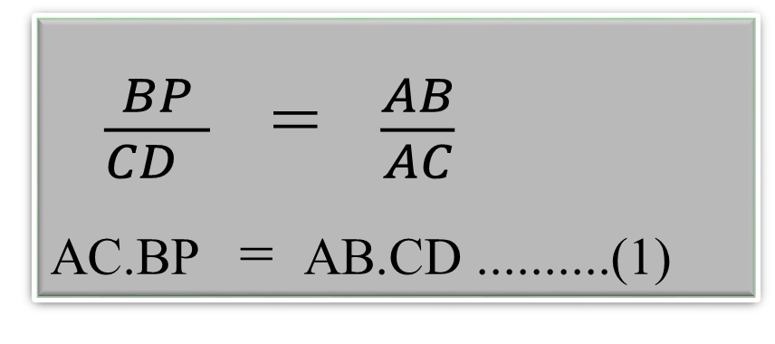
A
A
D
×
P
B
×
$\frac{BP}{CD }$ = $\frac{AB}{AC}$
AC.BP = AB.CD ..........(1)
C
চিত্রের ত্রিভুজদ্বয় সদৃশকোণী

Slide 19
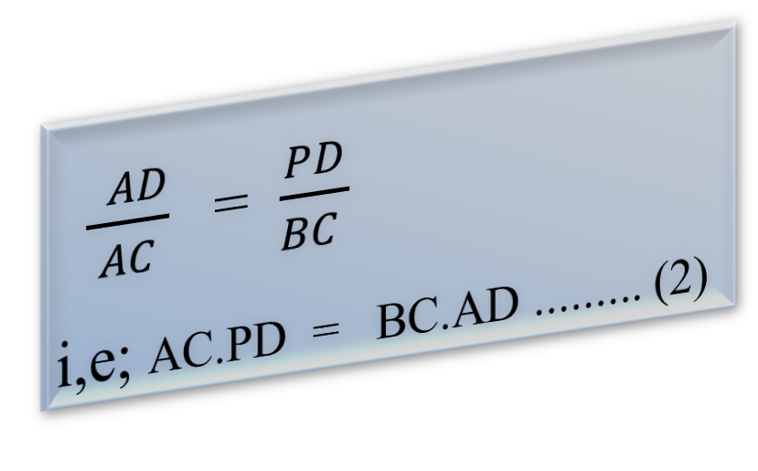
A
A
অঙ্কন অনুসারে
AB চাপের উপর
×
D
×
B
P
$\frac{ AD}{AC}$ = $\frac{PD}{BC }$
i,e; AC.PD = BC.AD ......... (2)
C
চিত্রের ত্রিভুজদ্বয় সদৃশকোণী

Slide 20
এখন সমীকরণ (1) ও (2) যোগ করি
B
P
D
BP +PD = BD
AC.BP + AC.PD = AB.CD + BC.AD
Or, AC ( BP +PD ) = AB.CD + BC.AD
i,e; AC.BD = AB.CD + BC.AD
Proved.

Slide 21
সময়ঃ ৫ মিনিট
কর্মপত্রঃ ২
জোড়ায় কাজ
১। ত্রিভুজ সদৃশ হওয়ার শর্ত সমূহ লিখ ।
২। আয়তক্ষেত্রের ক্ষেত্রফল নির্ণয়ের সূত্রটি লেখ ৩।আয়তক্ষেত্রের কর্ণ কাকে বলে ?

Slide 22
সময়ঃ১০ মিনিট
কর্ম পত্র -৩
দলগত কাজ
## ১৫ নং স্লাইডের চিত্রটি অঙ্কন করে ,স্কেলের সাহায্য পরিমাপ করে , গাণিতিক ভাবে
টলেমির উপপাদ্যটি প্রমাণ কর ।

Slide 23
মূল্যায়ন
১। বৃত্তে অন্তর্লিখিত চতুর্ভুজের বিপরীত কোণের সমষ্টি কত?
২। একই চাপের উপর দন্ডায় মান কেন্দ্রস্থ ও বৃত্তস্থ কোণের মধ্যে সম্পর্ক লেখ ।

Slide 24
তোমাদের জীবন ফুলের মত সুন্দর হোক । আল্লাহ হাফেজ

